Slide 1
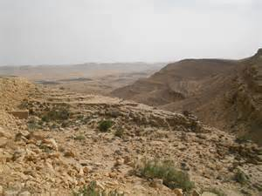
Numeri 11:4-9
Het volk Israël klaagt in de woestijn
De Israëlieten reizen door de woestijn.
Het is droog en warm.
Ze denken aan Egypte waar ze vandaan komen.
En ze denken aan het heerlijke eten wat ze daar hadden.
Vis, groente en fruit. Ohhh, wat was dat héérlijk!
En hier hebben we alleen maar manna.
Altijd hetzelfde droge eten.

Slide 2
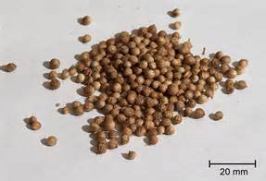
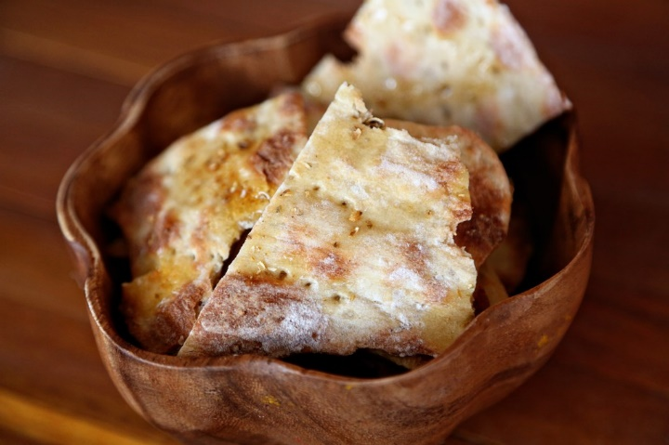
Numeri 11:4-9
Manna lijkt op grote zandkorrels, en het ruikt zoet.
God liet in de nacht het manna op de grond komen.
Zo konden de Israëlieten ‘s morgens het manna pakken.
Dan kookten ze het en ze maakten er koeken van.
Dat smaakte goed!
Maar de Israëlieten zijn er zat van.
Ze klagen en zeuren.

